Slide 1
Модель деформируемого объекта управления
Дружинин В. Г.
Научный руководитель:
Морозов В.А.

Slide 2
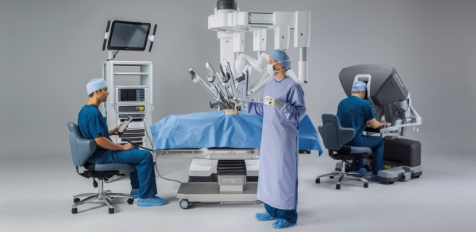
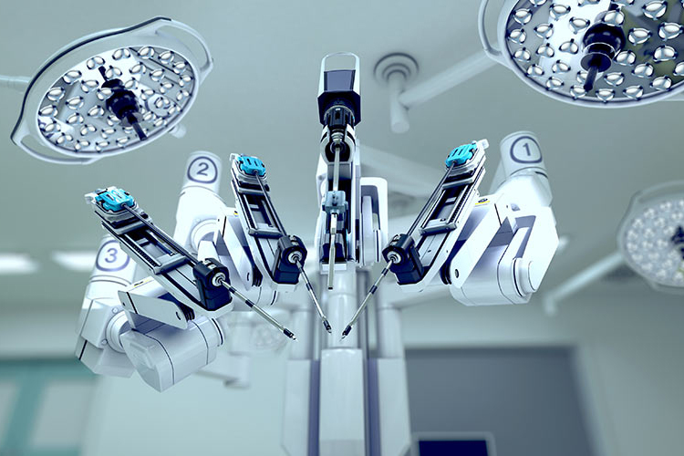
Робототехника в современной медицине

Slide 3
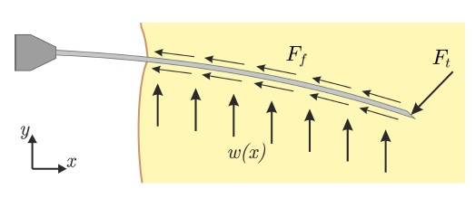
Общая постановка задачи
F_{t} – сила, действующая на кончик иглы;
F_{f} - сила трения, возникающая при движении иглы внутри ткани;
w(x) – распределенная нагрузка (сила, которую оказывает ткань на поверхность иглы).
Расчет движения иглы в плоскости Oxy, деформация иглы в зависимости от поступательного движения;
Расчет движения иглы в трехмерном пространстве в зависимости от вращательного и поступательного движения;

Slide 4
Общая постановка задачи
Дополнительные подзадачи повышающие точность решения:
Моделирование процесса прокола, получение изгиба иглы перед внедрением ее в вязкоупругие ткани (нагрузка и разгрузка иглы в процессе прокола);
Моделирование движение иглы через материалы различной плотности различной (кожа, мышцы, орган);
Моделирование влияние сил, создаваемых тканью при деформации на поверхность иглы;
Моделирование силы трения при внедрении иглы в вязкоупругие ткани;
Моделирование деформации вязкоупругих тканей.

Slide 5
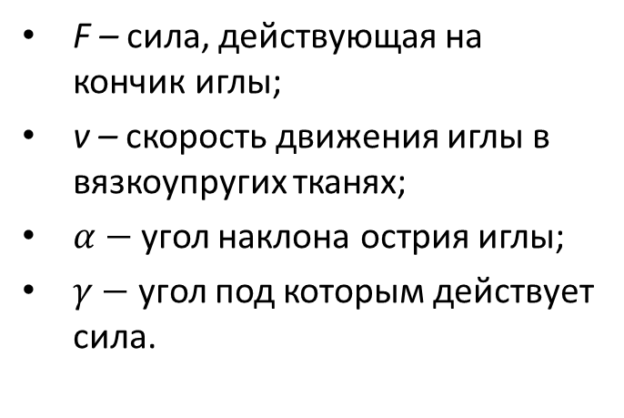
Частная постановка задачи
F – сила, действующая на кончик иглы;
v – скорость движения иглы в вязкоупругих тканях;
$α−$угол наклона острия иглы;
$γ−$угол под которым действует сила.
Постановка задачи:
Расчет движения иглы в плоскости Oxy, деформация иглы в зависимости от поступательного движения;

Slide 6
Модель деформации

Slide 7
Результаты моделирования сравнение с экспериментом

Slide 8
Эксперимент

Slide 9
ВЫводы

Slide 10
Публикации Сотрудничество с цнии ртк

Slide 11
СПАСИБО ЗА ВНИМАНИЕ!!!
Дружинин В. Г.
Научный руководитель:
Морозов В.А.

